Slide 1
Nagbabago ang Ating Komunidad

Slide 2

Nagbabago ang Ating Komunidad
Ang ating komunidad ay nagbabago.
Ang aming komunidad ay nasa kapatagan ng Luzon. May kuwento ang aking lola tungkol dito. Ito ay ayon sa narinig din niya sa kanyang lola.

Slide 3
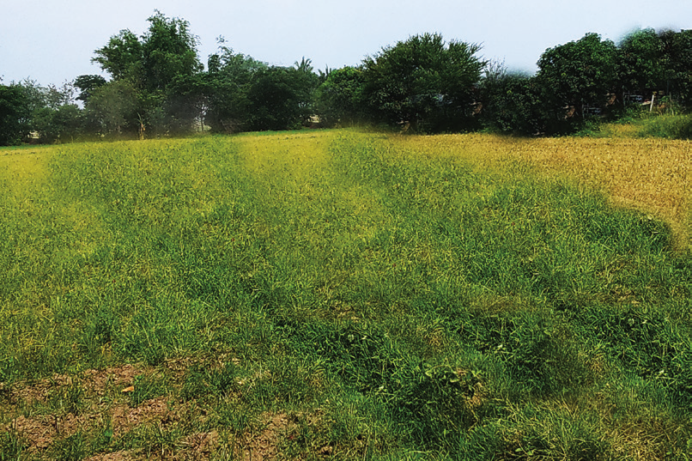
Nagbabago ang Ating Komunidad
Ayon sa kanya, kakaunti lamang ang tao sa aming komunidad noon. Ang mga daan ay hindi pa sementado.

Slide 4
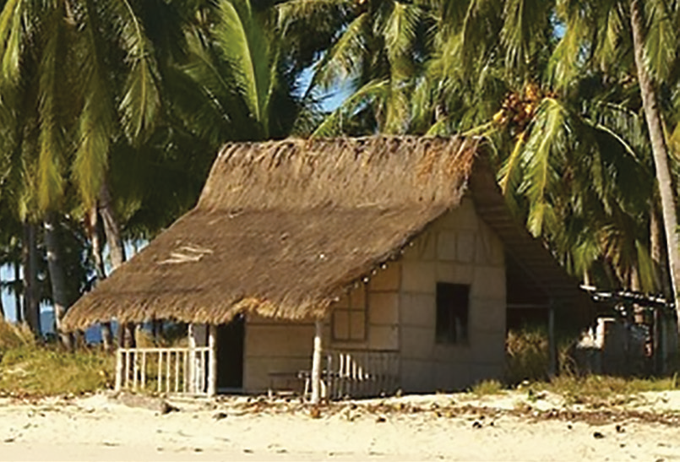
Nagbabago ang Ating Komunidad
Ang kanilang bahay ay yari sa nipa at kawayan. Ito ay malapit sa kanilang bukid. Malayo-layo ang bahay nila sa ilog.

Slide 5
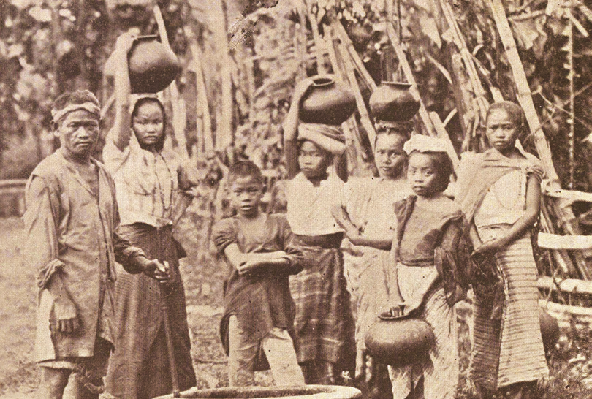
Nagbabago ang Ating Komunidad
Dinadayo pa nila ang ilog upang mag-igib ng tubig na ginagamit nilang panghugas ng mga kagamitan. Naliligo sila sa ilog at pinaliliguan din nila ang kanilang kalabaw doon. Kinukuha naman nila ang kanilang inumin sa isang bukal.

Slide 6
Nagbabago ang Ating Komunidad
Para may makain, nagtanim sila ng palay, mga gulay, at punongkahoy. Nanghuhuli sila ng isda at nangangalap ng suso sa may ilog. Ito rin ang kanilang hanapbuhay.
Upang mapadali ang pagkakaroon nila ng tubig, nagtulong-tulong ang mga tao na gumawa ng balon para sa buong komunidad. Mula noon, sa balon na kumukuha ng inumin ang lahat ng nakatira sa komunidad. Hindi nagtagal, nagkaroon na rin sila ng kani-kanilang balon. Makalipas ang ilan pang taon, gumamit na sila ng pambomba ng tubig.

Slide 7
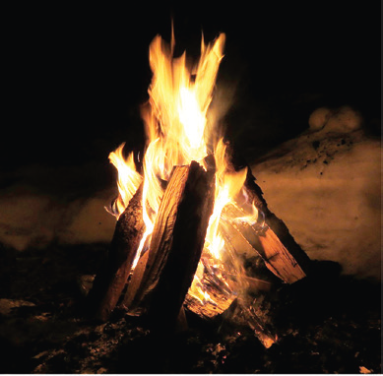
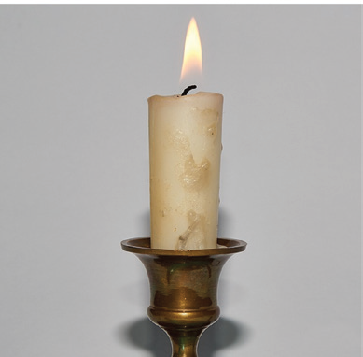
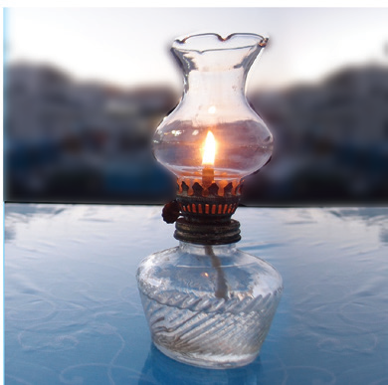
Nagbabago ang Ating Komunidad
Wala pang koryente noon. Kandila ang kanilang ginagamit na ilaw. Nang lumaon, gumamit na sila ng gasera. Sa pagluluto naman ng pagkain, kahoy ang kanilang ginagamit sa kalan.

Slide 8
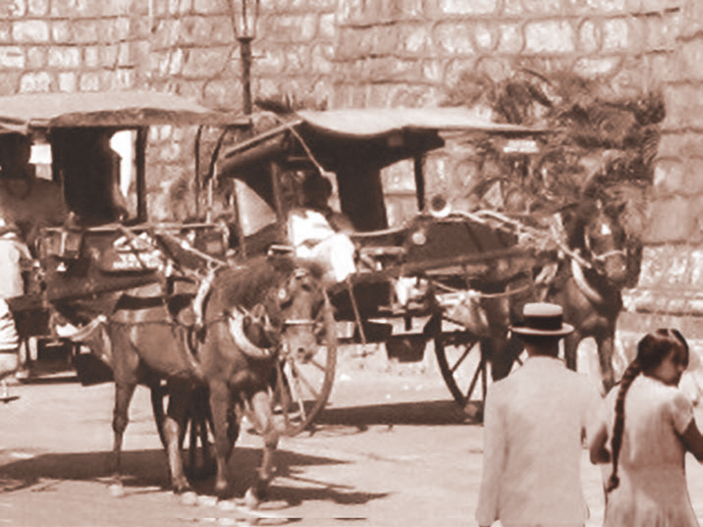
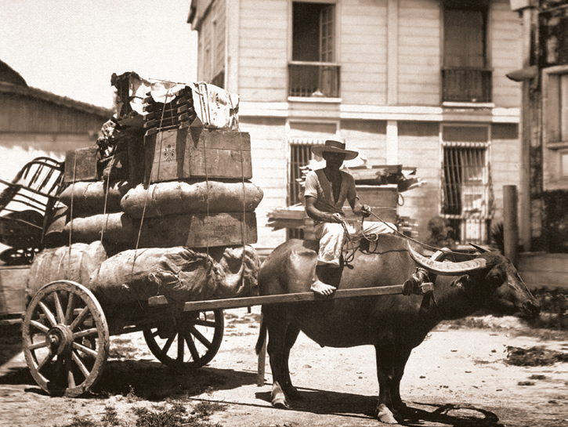
Nagbabago ang Ating Komunidad
Kung nais daw nilang maglakbay noon, kariton na hila ng kalabaw ang sasakyan nila. Ang iba ay gumamit ng kalesa na hila ng kabayo. Kapag marami o mabigat ang mga dala, ang kariton na hinihila ng kalabaw ang ginagamit. Gumamit din sila ng karwahe. Ang sasakyang ito ay mas mabilis dahil hinihila ito ng dalawa o tatlong kabayo.

Slide 9
Nagbabago ang Ating Komunidad
Kapag malayo ang kanilang lalakbayin tulad ng pagpunta sa ibang ibayo o pulo, sila ay sumasakay sa bangka. Dahil sa mabagal at matagal ito, hindi raw sila gaanong naglalakbay.

Slide 10
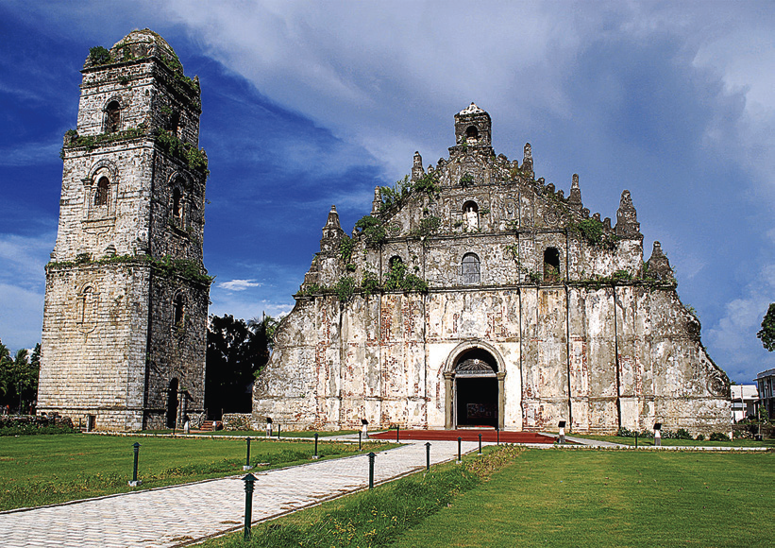
Nagbabago ang Ating Komunidad
Pagdating ng mga Espanyol
Makalipas ang maraming taon, dumating ang mga Espanyol sa Pilipinas.
Ang mga Espanyol ay mga dayuhan mula sa bansang Espanya. Nagpagawa sila ng mga daan. Nagpatayo ng mga bahay na yari sa yero at bato. Nagpatayo rin sila ng mga munisipyo at simbahan.

Slide 11
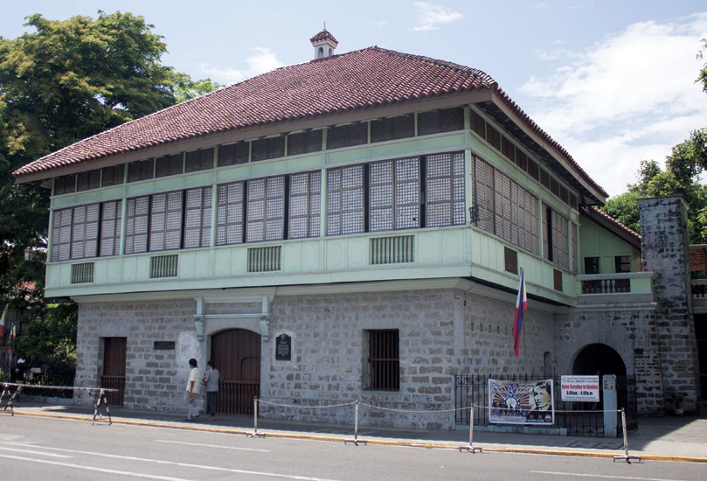
Nagbabago ang Ating Komunidad
Pagdating ng mga Espanyol
Pinalipat daw ang mga tao sa iisang lugar kung saan naroon ang mga munisipyo at simbahan. Nasa harap ng mga gusaling ito ang plasa. Dito nagtitipon ang mga tao kapag may pista at palaro o paligsahan.

Slide 12
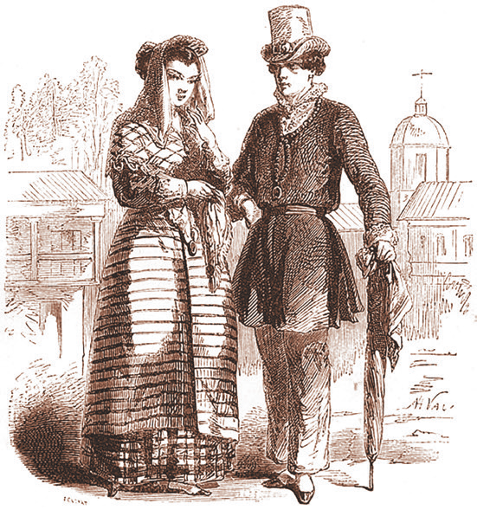
Nagbabago ang Ating Komunidad
Pagdating ng mga Espanyol
Binago ang pangalan ng mga lugar. Ipinangalan ang mga ito sa mga santo at santa tulad ng lugar ng San Luis, San Agustin, Santa Maria, at Santa Monica. Ang iba ay ipinangalan sa mga bayani o tanyag na Espanyol.
Pati ang kanilang pananamit ay nabago. Ang kababaihan ay nagsuot ng mahahabang palda at blusang may mahahabang manggas. Ang kalalakihan naman ay nagsuot ng mga kamisa de tsino.

Slide 13
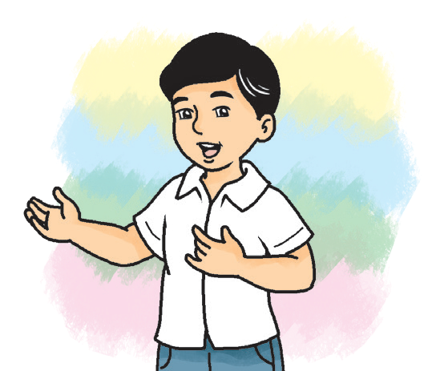
Nagbabago ang Ating Komunidad
Patuloy ang Pagbabago
Nagpatuloy ang pagbabago sa ating bansa sa pagdating ng iba pang mga dayuhan tulad ng mga Amerikano.
Ayon sa kuwento ng lolo at lola ko, malaki raw ang naging pagbabago ng aming komunidad noong taong 1900. Dahil sa pananakop ng mga Amerikano sa Pilipinas, nagkaroon ng malaking pagbabago rito.

Slide 14
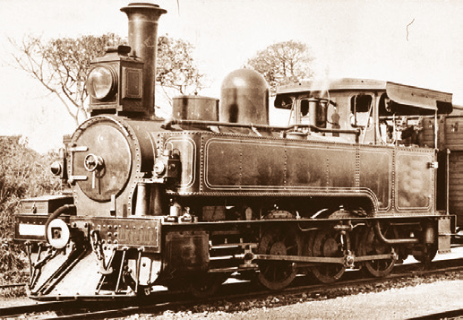
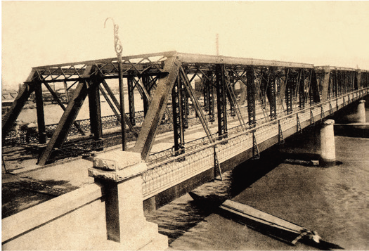
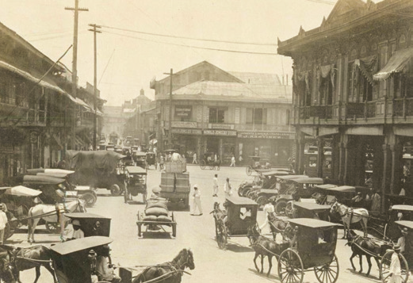
Nagbabago ang Ating Komunidad
Patuloy ang Pagbabago
Nagpagawa sila ng mga daan, tulay, at riles ng tren. Nabago rin ang pangalan ng mga kalye. Ang dating mga kalesa at karwahe ay napalitan ng mga sasakyang trambiya at tren.

Slide 15
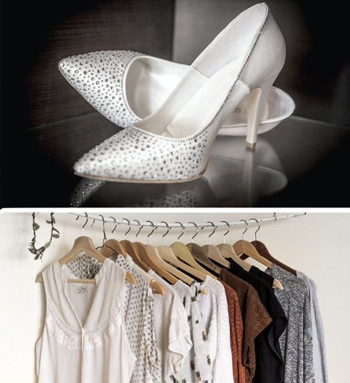
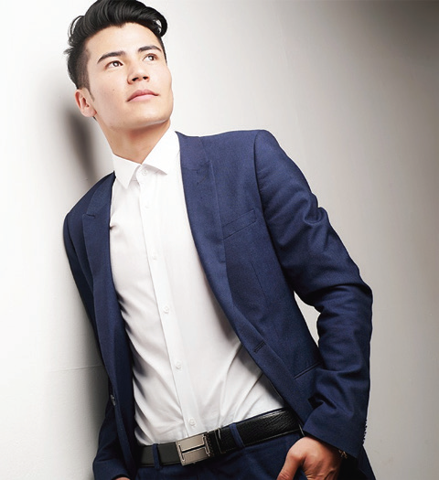
Nagbabago ang Ating Komunidad
Patuloy ang Pagbabago
Ang mga kasuotan ng mga tao ay nabago rin. Ang dating suot na kimona, saya, at tsinelas ng mga babae ay napalitan ng bestida at high heels. May mga lalaki na nagsusuot ng amerikana sa halip na kamiseta.

Slide 16
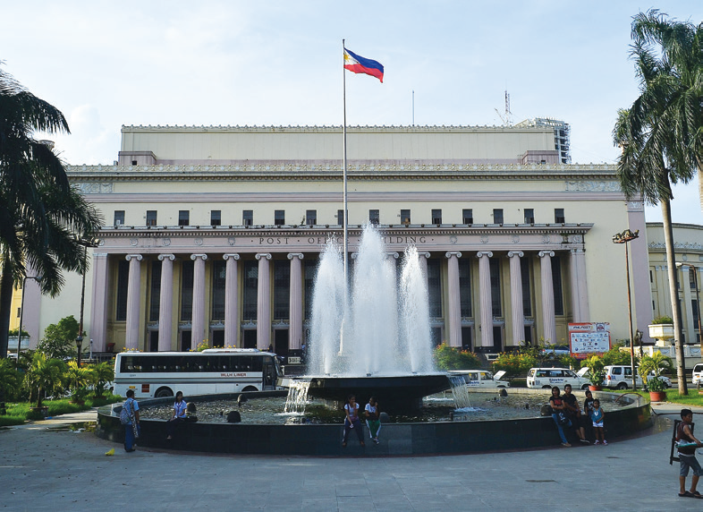
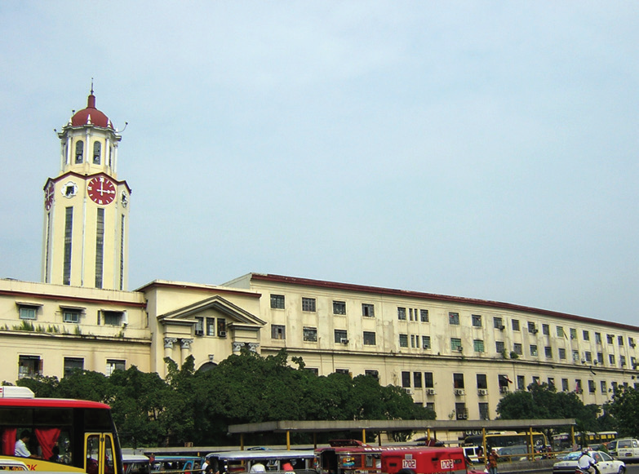
Nagbabago ang Ating Komunidad
Patuloy ang Pagbabago
Nagtayo rin sila ng mga matataas na gusali

Slide 17
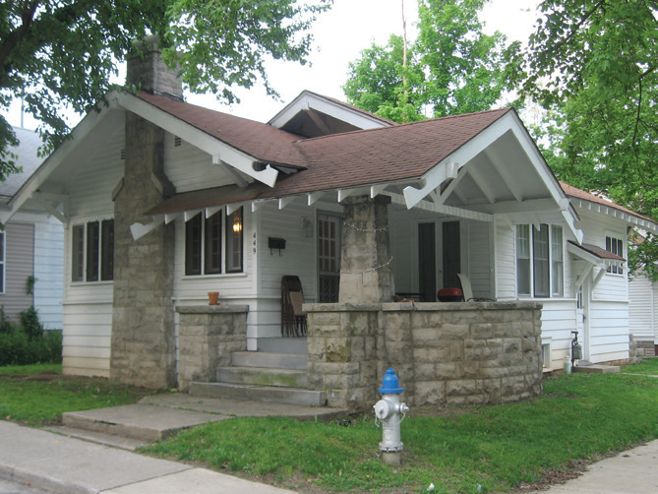
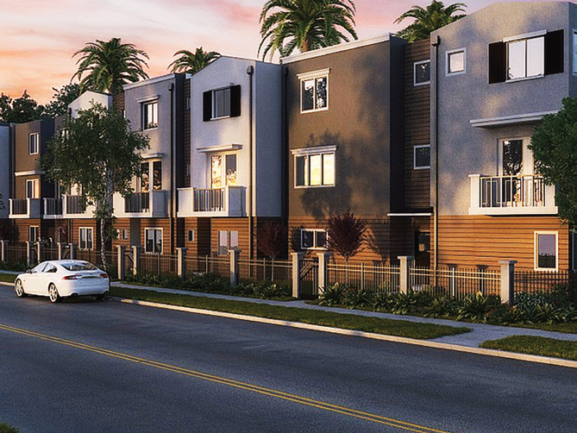
Nagbabago ang Ating Komunidad
Patuloy ang Pagbabago
Ang disenyo ng mga bahay ay nabago rin. Nagtayo sila ng bungalo, bahay na split level, at apartment. Gumamit sila ng bakal at yero sa pagpapatayo nito. Gumamit din sila ng koryente, telepono, at radyo. Ang tubig ay kinukuha mula sa gripo.

Slide 18
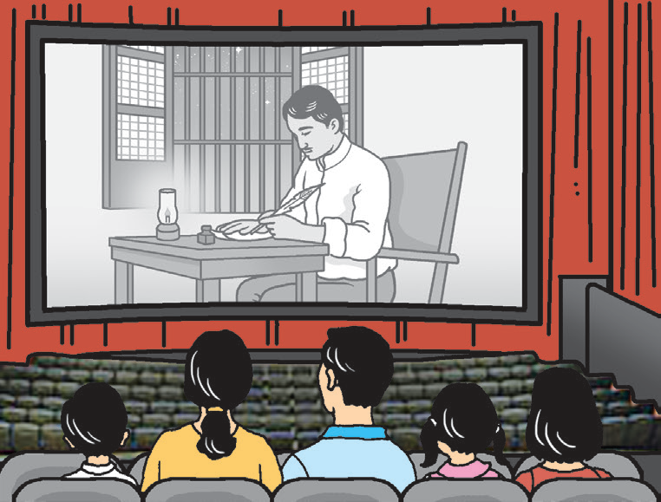
Nagbabago ang Ating Komunidad
Patuloy ang Pagbabago
Patuloy ang pagkakaroon ng mga pagbabago. Nabago ang paraan ng paglilibang. Nagpatayo sila ng mga sinehan. Ang mga pelikulang Ingles ay ipinalabas sa mga sinehan. Nang lumaon, ang mga Pilipino ay gumawa na rin ng mga pelikulang Filipino.

Slide 19

Nagbabago ang Ating Komunidad
Patuloy ang Pagbabago
Nahilig ang mga Pilipino sa pakikinig ng mga tugtugin, balita, at drama sa radyo. Makalipas ang ilang taon, nakapanonood na rin sila ng mga pelikula at palabas sa black and white na telebisyon.

Slide 20
Nagbabago ang Ating Komunidad
Patuloy ang Pagbabago
Makalipas pa ang mga taon, nagkaroon ng koryente sa ating bansa. Higit na naging mabilis ang mga pagbabago. Gumamit na ng makinarya sa mga bukirin. Mas marami at iba’t iba na rin ang uri ng mga sasakyan.
Iba’t iba na ang uri at disenyo ng mga bahay. Nagkaroon na rin ng telepono.
Ang pagbabago sa aming komunidad ay makikita rin sa pagdami ng mga tao rito. Ayon sa lola ko, kaunti lang daw ang mga tao sa kanilang komunidad sa bukirin noong taong 1950. May mahigit isang libo lamang sila noon. Ngayon ay halos tatlong libo na ang dami ng tao sa aming barangay.

Slide 21
Nagbabago ang Ating Komunidad
Ngayon
Marami at mabilis ang mga pagbabagong nagaganap ngayon sa ating komunidad. Dumami nang husto ang mga bahay. Makabago
at iba’t iba na ang mga sasakyan. Mas tumaas pa at naglakihan ang mga gusali. Marami na ang mga shopping mall o lugar ng pamilihan at sinehan. Ngayon ang mga babae ay nagsusuot ng shorts at pantalon. Ang mga lalaki ay nagsusuot ng polo at T-shirt.

